Slide 1
第三章 随机变量及其分布
§3 条件分布
条件分布律
条件分布函数
条件概率密度

Slide 2
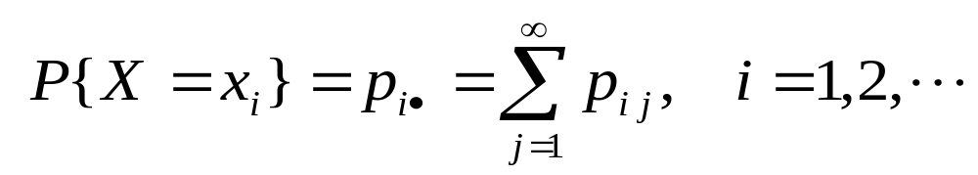
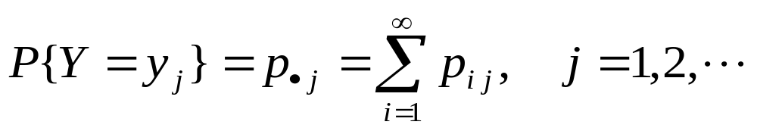
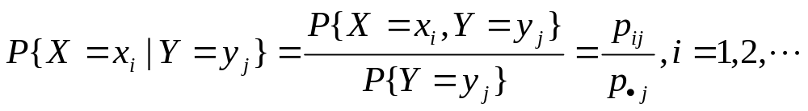
一 、离散型随机变量的条件分布律
设 ( X ,Y ) 是离散型随机变量，其分布律为
P{ X= x_{i} ,Y= y_{j} }= p_{i j} , i , j=1,2,...
(X, Y ) 的边缘分布律分别为：
由条件概率公式自然地引出如下定义：
定义：设( X ,Y ) 是二维离散型随机变量，对于固定的 j , 若P{Y= y_{j} }>0, 则称
为在Y= y_{j} 条件下随机变量 X 的条件分布律。

Slide 3
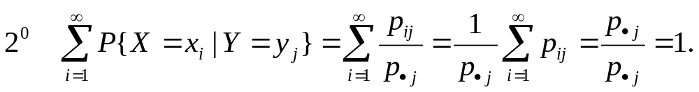
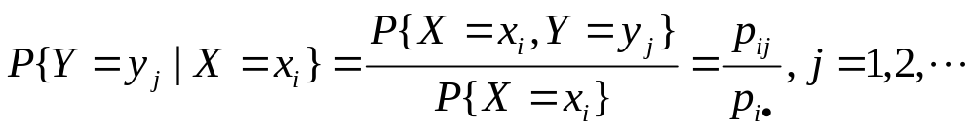
条件分布律具有分布律的以下特性：
1⁰ P{ X= x_{i} |Y= y_{j} }≥0；
同样对于固定的 i, 若P{X= x_{i}}>0, 则称
为在 X= x_{i} 条件下随机变量Y 的条件分布律。

Slide 4




例 1
一射手进行射击，击中目标的概率为 p，射击到击中目标两次为止。设以 X 表示首次击 中目标所进行的射击次数，以 Y 表示总共进行 的射击次数，试求 X 和 Y 的联合分布律以及条件分布律。
解：

Slide 5

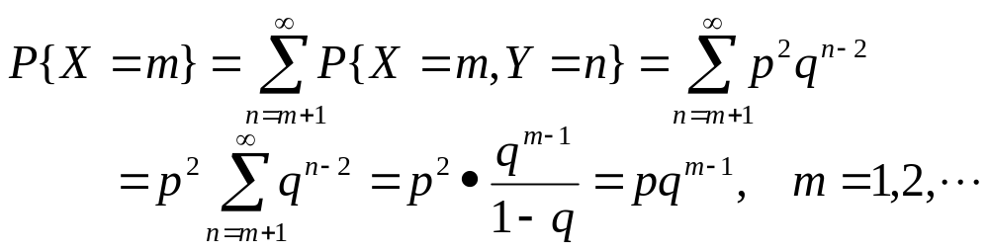

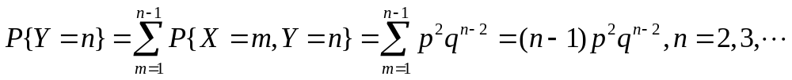
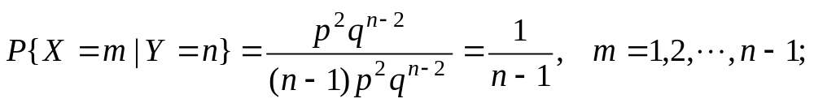
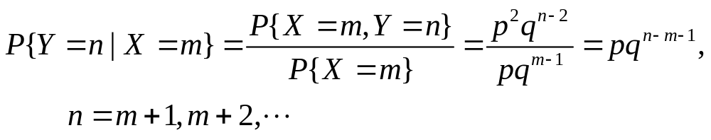
在Y=n 条件下随机变量 X 的条件分布律为:
当 n=2,3,… 时，
在 X= m 条件下随机变量Y 的条件分布律为:
当m=1,2,3,… 时，

Slide 6
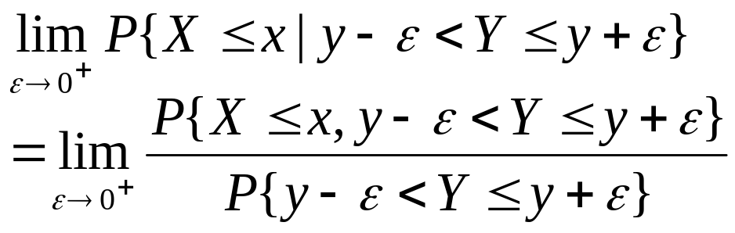
二、条件分布函数
设 ( X ,Y ) 是二维连续型随机变量，由于 P{X= x_{i}}=0, P{Y= y_{j}}=0, 不能直接代入条件概率公式，我们利用极限的方法来引入条件分布函数的概念。
定义：给定 y，设对于任意固定的正数ε ，
P{y-ε<Y≤y +ε}>0, 若对于任意实数 x，极限
存在，则称为在条件Y= y下X的条件分布函数，写成 P{ X≤ x |Y= y }，或记为 F_{X|Y}(x|y).

Slide 7
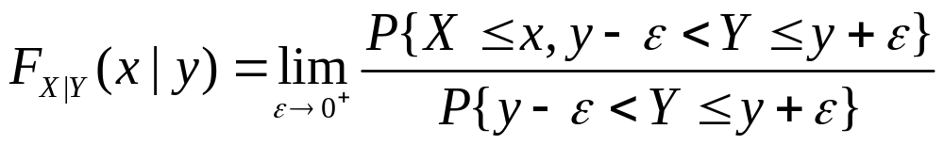
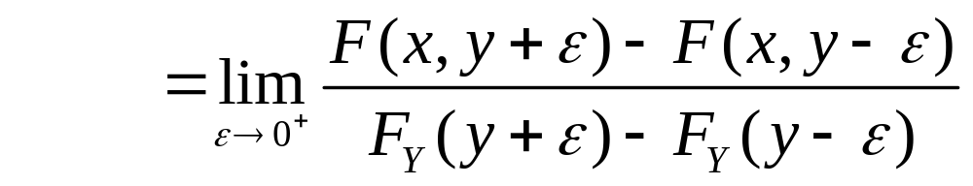
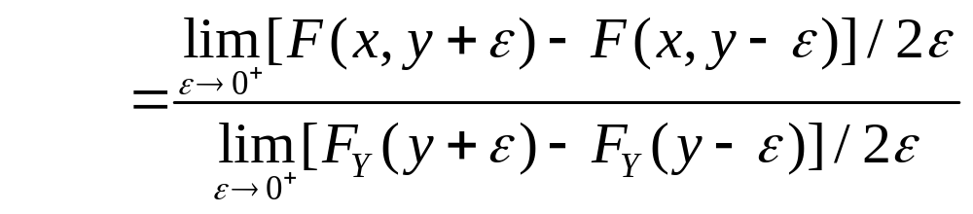
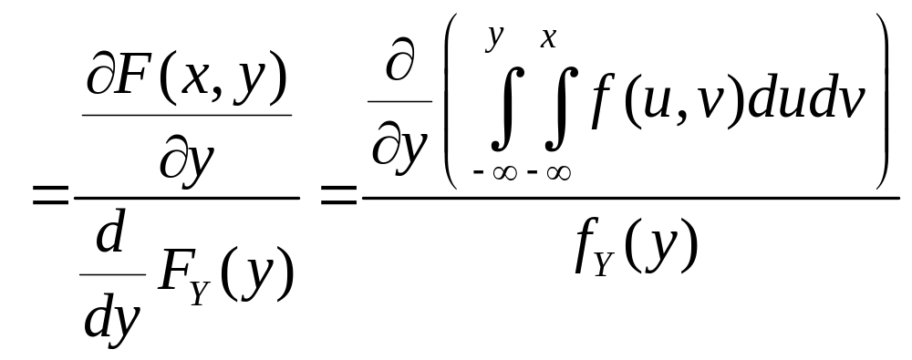
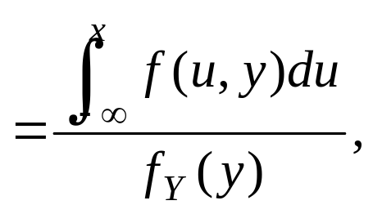
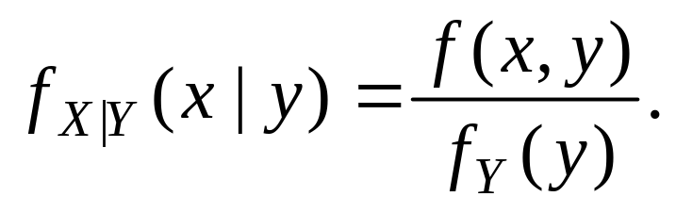
称为在条件Y= y下X的条件分布函数，

Slide 8
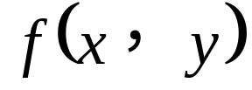
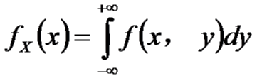
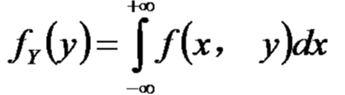
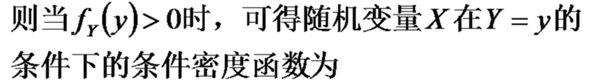
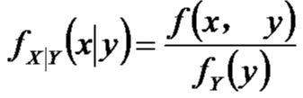
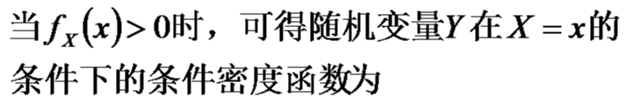
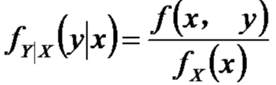
三、连续型随机变量的条件密度函数

Slide 9

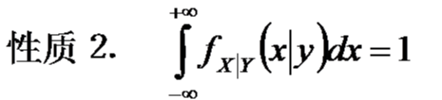

条件密度函数的性质

Slide 10
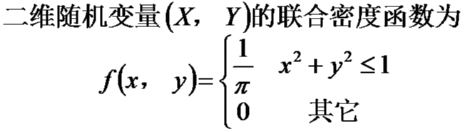
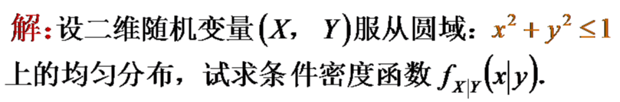

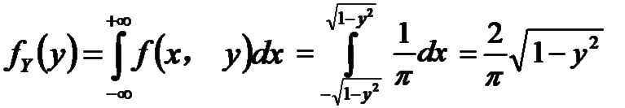




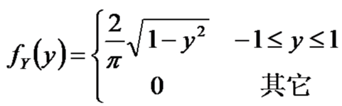
例 2

Slide 11

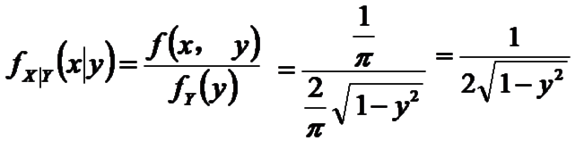

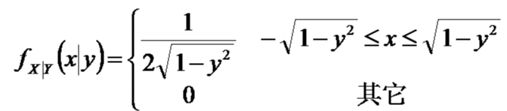
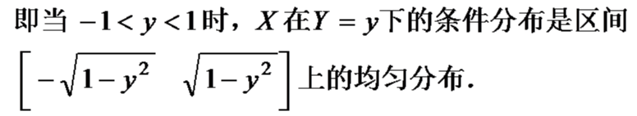
例 2（续）

Slide 12
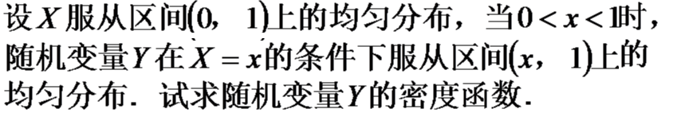
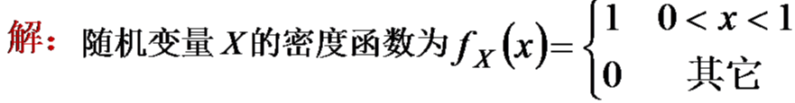
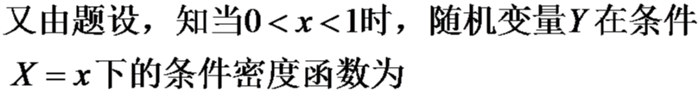
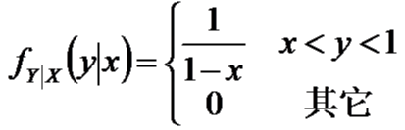

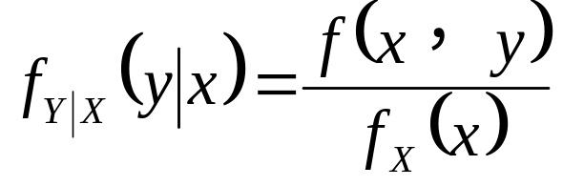
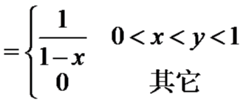
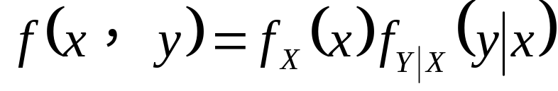
例 3

Slide 13

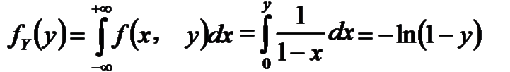
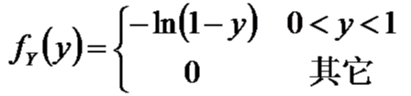

例 3（续）

